Slide 1
CURVAS MAIS PRECISAS
POR SANJAY E ARVIND SESHAN

Slide 2
OBJETIVOS
Aprender a aumentar a precisão das curvas
Aprender outras formas de fazer curvas em torno de um ponto ou em torno do eixo do robô

Slide 3
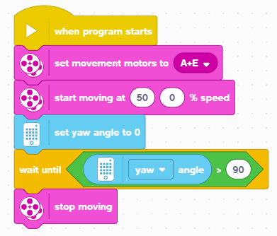
O QUÃO PRECISA É UMA CURVA EM TORNO DE UM PONTO?
Execute este código e use o Painel de Controle para ver se uma curva de 90 graus corresponde realmente a 90 graus.
Note que definimos a velocidade do motor para 50 ao invés de 20 da lição anterior.
Para a BMA com 50% de velocidade esse código vira o robô em 102 graus e para o DroidBot IV 98 graus.
Isso acontece por duas razões
Leva um tempo para ler o giroscópio. Nesse tempo o robô se moveu. Esse atraso é relativamente pequeno no SPIKE Prime, mas ainda assim produz alguns graus de erro.
Leva tempo para parar o robô, devido ao seu momentum. Isso produz ainda mais graus de erro.

Slide 4
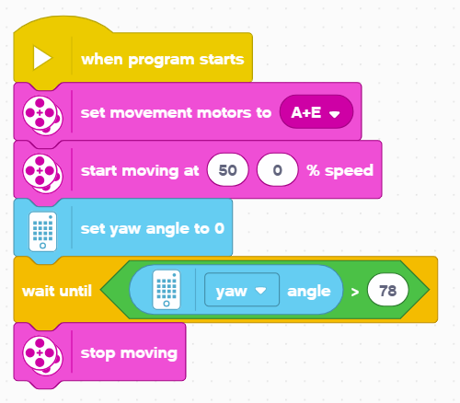
MELHORANDO A PRECISÃO DA CURVA EM TORNO DE UM PONTO
Como comentamos no slide anterior, usando a BMA a 50% da velocidade o robô virou 102 graus ao invés de 90. Para o DroidBot IV, ele virou 98 graus.
Como resolvemos este problema?
Uma solução pode ser pedir para o robô virar 12 graus a menos no caso da BMA ou 8 graus a menos no caso do DroidBot IV
A quantidade a se reduzir depende da velocidade da curva e do design do robô. Você precisará de um pouco de tentativa e erro para acertar isso.
O código na direita faz uma curva de 90 graus na BMA usando este método.

Slide 5

OUTRA SOLUÇÃO PARA CURVAS EM TORNO DE UM PONTO
Outra forma de fazer curvas é usar os blocos de movimento com duração
Uma vantagem desses blocos é que eles desaceleram ao final do movimento, aumentado a precisão
Quanto as rodas rotacionam para o bloco acima?
A distância especificada é a média das distâncias percorridas por ambas as rodas.
Ao final de todo mover tanque, a soma das distâncias percorridas por ambas as rodas será o dobro da especificada.
Resposta: A roda esquerda irá rodar 360 graus e a direita 0 graus.
Note que o movimento descrito acima irá fazer o DroidBot IV virar 90 graus para a direita.
A
E

Slide 6
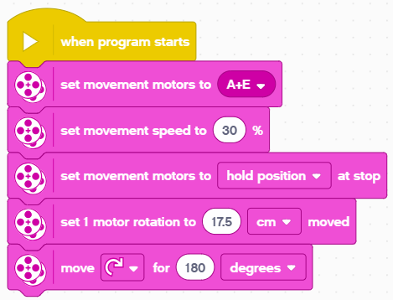
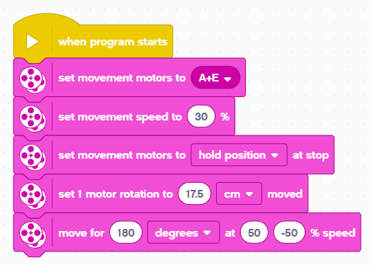
E SOBRE CURVAS EM TORNO DO EIXO DO ROBÔ
Abaixo, há duas formas de se fazer curvas em torno do eixo do robô utilizando dois blocos mover diferentes.
Nesse exemplo, com o Droid Bot IV, cada roda se move 180 graus, mas em direções opostas.
Isso resulta em uma curva de 90 graus a direita.
Nós recomendamos usar o mover tanque, já que ele suporta todos os tipos de curvas: em torno de um ponto, em torno do eixo do robô e movimentos curvos.
A
E

Slide 7
DESAFIO
Faça um curva em torno de um ponto de 90 graus usando somente blocos mover
Você pode usar o Painel de Controle para determinar o quanto se mover para uma determinada curva. Segure uma roda com a mão e rotacione a outra até o robô atingir o alvo. Grave quantos graus a roda girou, você usará isso em seu programa.
Para o DroidBot IV, o motor esquerdo deve rotacionar 360 graus para fazer uma curva de 90 graus à direita.
Lembre-se do slide anterior sobre como calcular a rotação de cada roda quando estiver usando o bloco mover abaixo.
A
E

Slide 8
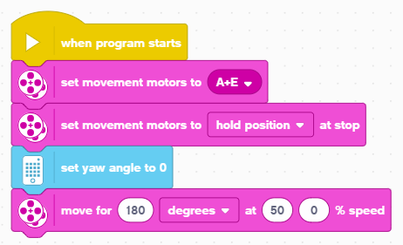
SOLUÇÃO DO DESAFIO
Comece configurando a porta dos seus motores
Use o modo manter a posição para assegurar que o robô fique onde terminar o seu movimento
Defina o ângulo de guinada para 0. Isso vai lhe permitir ver o quanto seu robô virou no Painel de Controle.
Mova o robô usando o modo tanque. Note que o movimento tem uma duração de 180 graus. A roda direita não se moverá, mas a da esquerda vai girar 360 graus. Isso é para o Droid Bot IV.
Após executar este código, verifique seu ângulo real de curva usando o Painel de Controle. Ele deve ser próximo a 90 graus.

Slide 9
CRÉDITOS
Essa lição foi criada por Sanjay Seshan e Arvind Seshan para SPIKE Prime Lessons
Mais em www.primelessons.org
Traduzido para o português por Lucas Colonna e revisado por Anderson Harayashiki Moreira
This work is licensed under a Creative Commons Attribution-NonCommercial-ShareAlike 4.0 International License.

